Slide 1
第4讲 难溶电解质的溶解平衡
2017级教学指导意见 | 核心素养
1.了解难溶电解质的沉淀溶解平衡，了解沉淀的形成、溶解与转化 2.理解溶度积(K_{sp})的含义，能进行相关的计算 | 1.变化观念与平衡思想：能多角度、动态地分析难溶电解质的溶解平衡，并运用溶解平衡原理解决实际问题(利用沉淀生成处理污水等)。 2.科学探究与创新意识：能提出有关难溶电解质的溶解平衡的判断问题；设计探究方案，进行沉淀转化等实验探究。

Slide 2
考点一 沉淀溶解平衡及应用
[学在课内]
1.沉淀溶解平衡
相等
(1)定义：在一定温度下，当沉淀溶解速率和沉淀生成速率________时，形成饱和溶液，达到平衡状态，这种平衡称为沉淀溶解平衡。

Slide 3
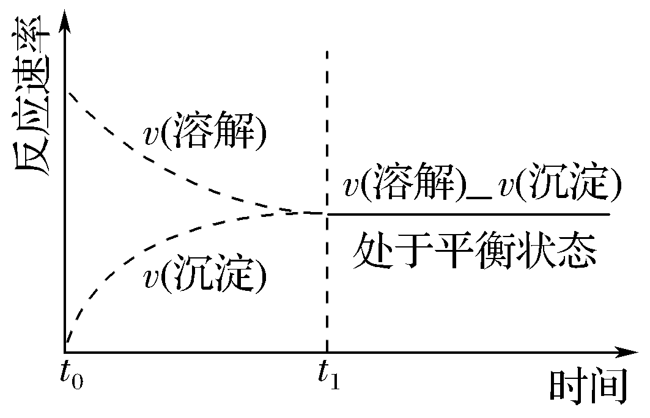
(2)沉淀溶解平衡的建立。
①v(溶解)>v(沉淀)，固体________。
②v(溶解)＝v(沉淀)，溶解平衡。
③v(溶解)<v(沉淀)，________固体。
＝
溶解
析出

Slide 4
2.影响沉淀溶解平衡的因素
(1)内因(决定因素)
难溶电解质本身的性质。
(2)外因
①浓度：加水稀释，平衡向__________的方向移动；
②温度：绝大多数难溶盐的溶解是________过程，升高温度，平衡向__________的方向移动；
③同离子效应：向平衡体系中加入难溶物溶解产生的离子，平衡向____________的方向移动；
④其他：向平衡体系中加入可与体系中某些离子反应生成更难溶或更难电离或气体的离子时，平衡向____________的方向移动。
沉淀溶解
吸热
沉淀溶解
生成沉淀
沉淀溶解

Slide 5
[名师点拨]
①Ca(OH)₂的溶解度随温度升高而减小。
②气体的溶解度随温度升高而减小，随压强增大而增大。

Slide 6
外界条件 | 移动方向 | 平衡后[Ag＋] | 平衡后[Cl－] | K_{sp}
升高温度
加水稀释
加入少量AgNO₃
通入HCl
通入H₂S
正向
增大
增大
增大
正向
不变
不变
不变
逆向
增大
减小
不变
逆向
减小
增大
不变
正向
减小
增大
不变

Slide 7
3.沉淀溶解平衡的应用
(1)沉淀的生成
①调节pH法
如除去NH₄Cl溶液中的FeCl₃杂质，可加入氨水调节pH至3～4，离子方程式为_____________________________________________________________。
②沉淀剂法
如用H₂S沉淀Cu^{2＋}，离子方程式为____________________________________。
(2)沉淀的溶解
①酸溶解法
如CaCO₃溶于盐酸，离子方程式为___________________________________。
H₂S＋Cu^{2＋}===CuS↓＋2H＋
CaCO₃＋2H＋===Ca^{2＋}＋H₂O＋CO₂↑

Slide 8
②盐溶液溶解法
如Mg(OH)₂溶于NH₄Cl溶液，离子方程式为
________________________________________________________________________。
③氧化还原溶解法
如不溶于盐酸的硫化物Ag₂S溶于稀HNO₃。
④配位溶解法
如AgCl溶于氨水，离子方程式为
________________________________________________________________________。
AgCl＋2NH₃·H₂O===[Ag(NH₃)₂]＋＋Cl－＋2H₂O

Slide 9
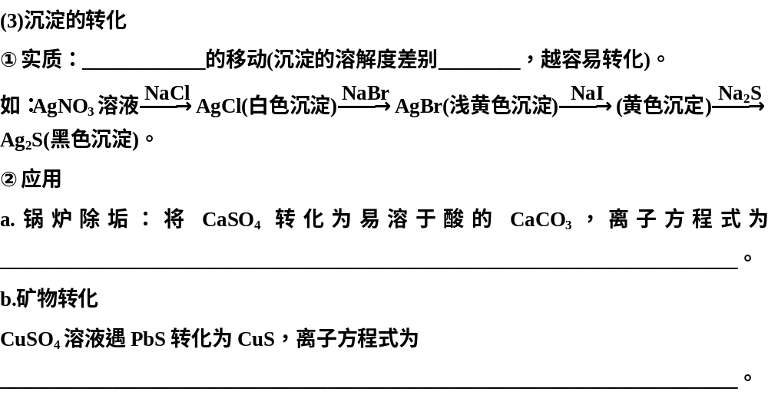
沉淀溶解平衡
越大
Cu^{2＋}(aq)＋PbS(s)===CuS(s)＋Pb^{2＋}(aq)

Slide 10
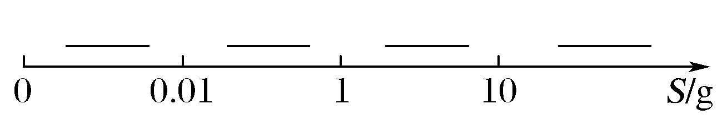
[名师点拨]
20 ℃时，溶质的溶解度与溶解性的关系：
难溶
微溶
可溶
易溶

Slide 11
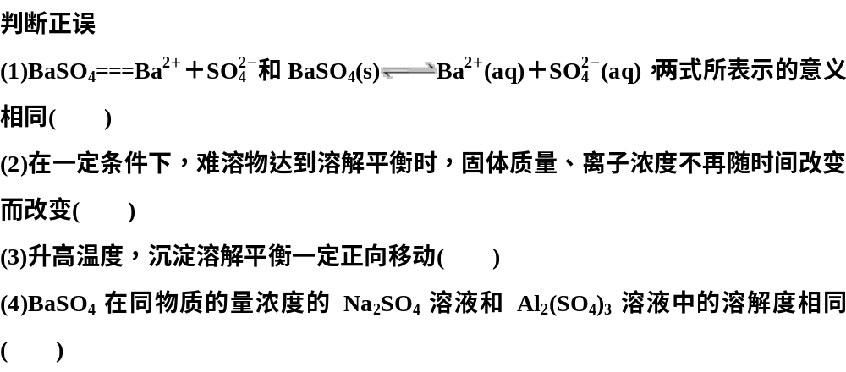
[考在课外]
教材延伸
×
√
×
×

Slide 12
(5)在同浓度的盐酸中，ZnS可溶而CuS不溶，说明CuS的溶解度比ZnS的小( )
(6)在AgCl的饱和溶液中，加入NaCl溶液，AgCl沉淀质量增大，但K_{sp}(AgCl)不变( )
(7)为减少洗涤过程中固体的损耗，最好选用稀H₂SO₄代替H₂O来洗涤BaSO₄沉淀( )
(8)向一定量的饱和NaOH溶液中加入少量Na₂O固体，恢复到原来温度时，溶液中的Na＋总数不变( )
(9)洗涤沉淀时，洗涤次数越多越好( )
√
√
√
×
×

Slide 13
拓展应用
(1)实验室中对制得的AgCl沉淀、洗涤，洗涤液有时选用0.01 mol·L^{－1}的盐酸而不用蒸馏水，原因是_________________________________________________。
(2)长期使用的锅炉需要定期除水垢，否则会降低燃料的利用率。水垢中含有的CaSO₄，可先用Na₂CO₃溶液处理，使之转化为疏松、易溶于酸的CaCO₃，而后用酸除去。
①CaSO₄转化为CaCO₃的离子方程式为______________________________。
②请分析CaSO₄转化为CaCO₃的原理：
______________________________________________________________。

Slide 14
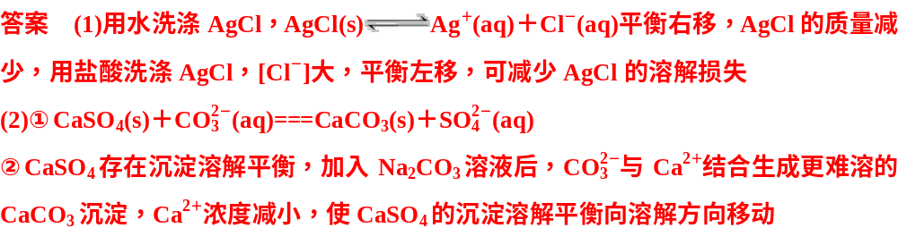

Slide 15
思维探究
(1)医学上进行消化系统的X射线透视时，常使用BaSO₄作内服造影剂。胃酸酸性很强(pH约为1)，但服用大量BaSO₄仍然是安全的，BaSO₄不溶于酸的原因是什么(用溶解平衡原理解释)?
(2)如误服BaCO₃会造成什么后果？(用溶解平衡原理解释)
(3)向BaCl₂溶液中加入Na₂CO₃溶液，当溶液中Ba^{2＋}沉淀完全时，溶液中[Ba^{2＋}]是否为0?

Slide 16
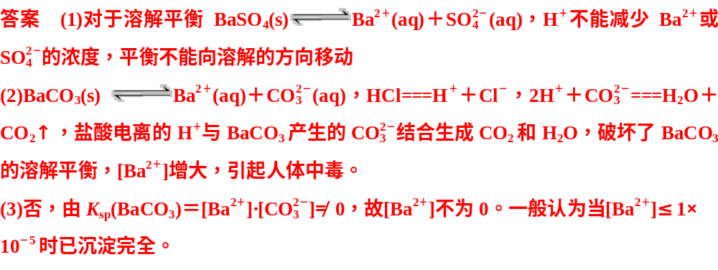

Slide 17
考点二 沉淀溶解平衡常数及其应用
[学在课内]
1.溶度积和离子积

Slide 18
 | 溶度积 | 浓度商
概念 | 沉淀溶解的平衡常数 | 溶液中有关离子浓度幂的乘积
符号 | K_{sp} | Q
表达式 | K_{sp}(A_{m}B_{n})＝________________，式中的浓度都是平衡浓度 | Q(A_{m}B_{n})＝________________，式中的浓度是任意浓度
应用 | 判断在一定条件下沉淀能否生成或溶解 ①Q＞K_{sp}：溶液过饱和，有________析出 ②Q＝K_{sp}：溶液饱和，处于________状态 ③Q＜K_{sp}：溶液________，无沉淀析出
[A^{n＋}]^{m}·[B^{m－}]^{n}
c^{m}(A^{n＋})·c^{n}(B^{m－})
沉淀
平衡
未饱和

Slide 19
[名师点拨]
大
对相同配比构型的物质，K_{sp}越大，溶解能力越________(溶解度越大)。不同配比构型的物质，K_{sp}大，溶解度________大。
不一定

Slide 20
2.K_{sp}的影响因素
(1)内因：难溶物质本身的性质，这是主要决定因素。
(2)外因
温度：温度是影响K_{sp}的唯一外因。
绝大多数难溶盐的溶解是________过程，升高温度，平衡向________方向移动，K_{sp}________。其他条件的改变，平衡可能发生移动(或不移动)但K_{sp}不变。Ca(OH)₂的溶解过程放热，升高温度，平衡________移，K_{sp}________。
吸热
溶解
增大
左
减小

Slide 21
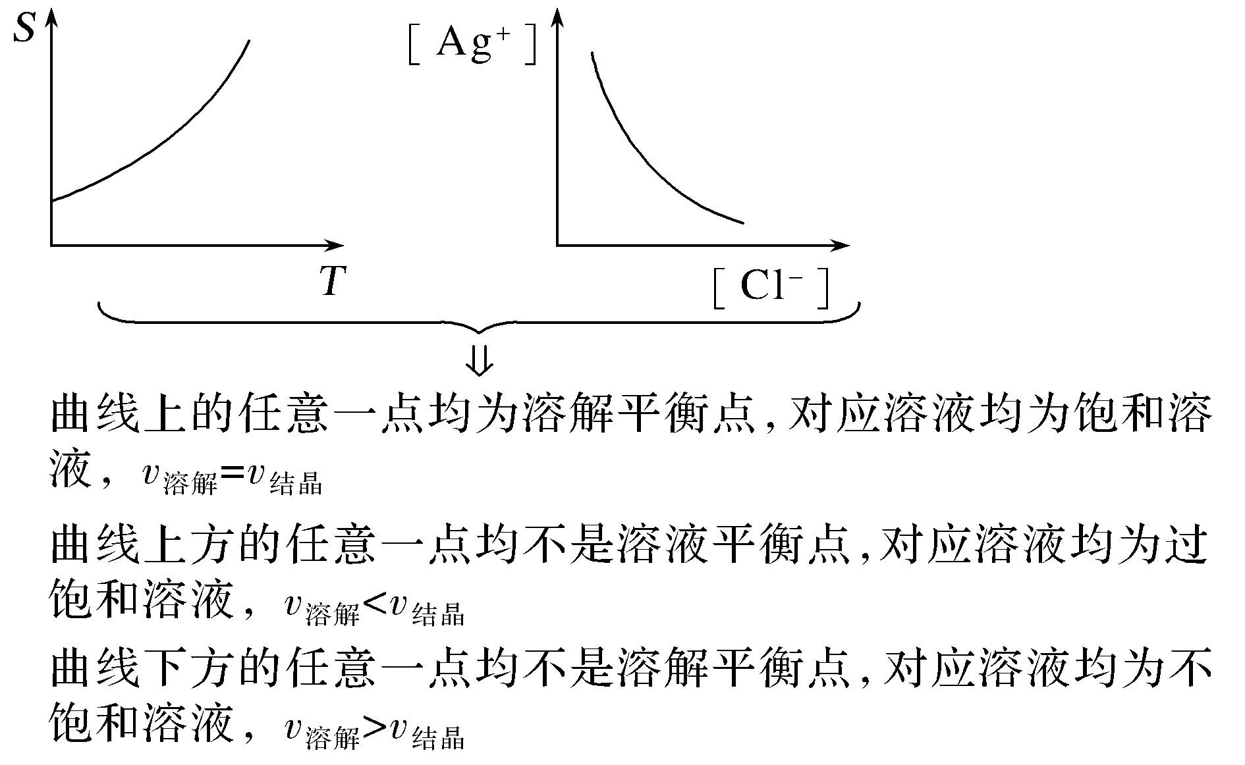
3.溶解平衡曲线
以AgCl溶于水为例分析：

Slide 22
[考在课外]
教材延伸
判断正误
(1)Cu(OH)₂的K_{sp}＝[Cu^{2＋}]·[OH－]( )
(2)K_{sp}既与难溶电解质的性质和温度有关，也与沉淀的量和溶液中离子浓度有关( )
(3)在一定条件下，溶解度较小的沉淀也可以转化成溶解度较大的沉淀( )
(4)已知：K_{sp}(Ag₂CrO₄)<K_{sp}(AgCl)，则Ag₂CrO₄的溶解度小于AgCl的溶解度( )
×
×
√
×

Slide 23
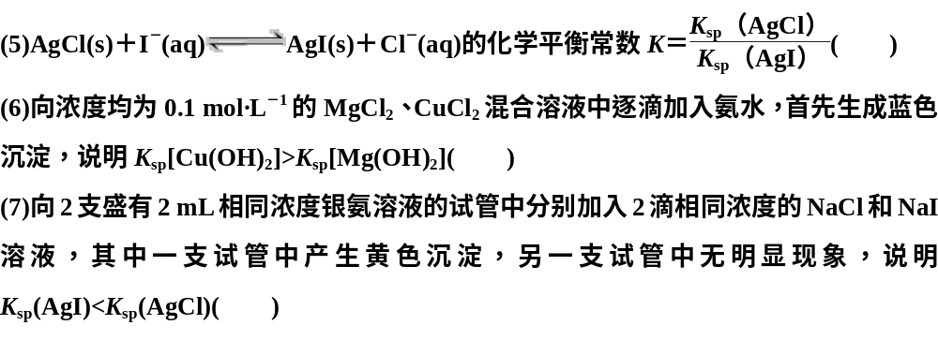
√
×
√

Slide 24
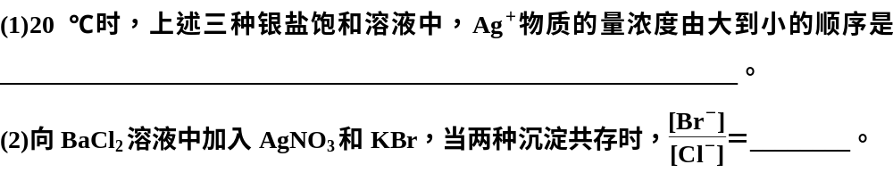
拓展应用
已知下列物质在20 ℃下的K_{sp}如下，试回答下列问题：
化学式 | AgCl | AgBr | Ag₂CrO₄
颜色 | 白色 | 浅黄色 | 红色
K_{sp} | 2.0×10^{－10} | 5.4×10^{－13} | 2.0×10^{－12}

Slide 25
(3)测定水体中氯化物的含量，常用标准硝酸银法进行滴定，滴定时，应加入的指示剂是________。
a.KBr b.K₂CrO₄
答案 (1)Ag₂CrO₄>AgCl>AgBr (2)2.7×10^{－3} (3)b

Slide 26
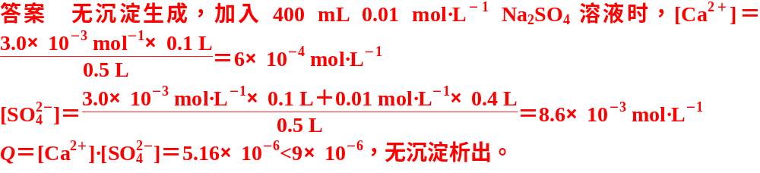
思维探究
已知25 ℃时，K_{sp}(CaSO₄)＝9×10^{－6}，现向该条件下的100 mL CaSO₄饱和溶液中加入400 mL 0.01 mol·L^{－1} Na₂SO₄溶液是否有沉淀生成？

Slide 27
沉淀的生成、溶解、分步沉淀及转化 促进学生“模型认知”素养的发展
素养说明：
控制沉淀的生成与否及沉淀转化是近年来高考出现的高频题型。这类题目以工农业生产为背景，设置物质的分离、提纯、制备等问题。解答时以溶度积K_{sp}或K_{sp}与其它平衡常数的联系数学建模，结合生产目的与数据进行突破，促进学生模型认知素养的发展。

Slide 28
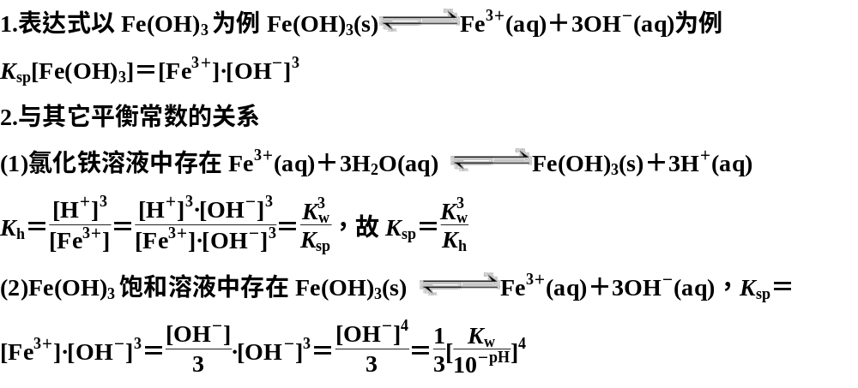
一、K_{sp}的表达式及计算

Slide 29
二、应用
1.同种类型的难溶电解质的K_{sp}越小，溶解度越小。
2.平衡向着平衡常数较小的方向进行，即K_{sp}(同种类型)小的生成沉淀，溶解度大的沉淀转化为溶解度小的沉淀或更难电离的物质[如PbSO₄＋2CH₃COONH₄===(CH₃COO)₂Pb＋(NH₄)₂SO₄]。

Slide 30
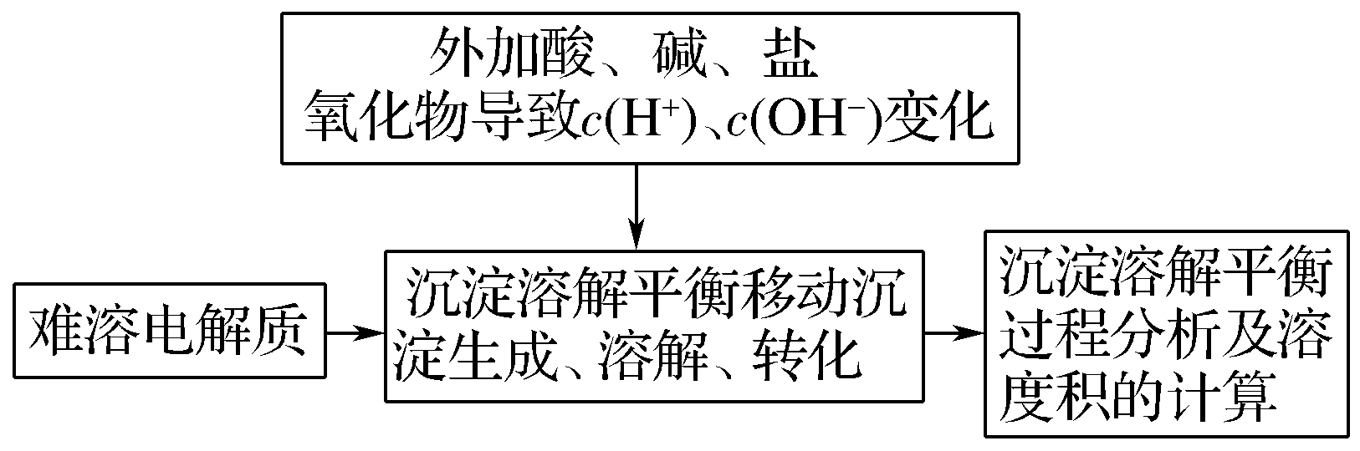
三、解题建模

Slide 31
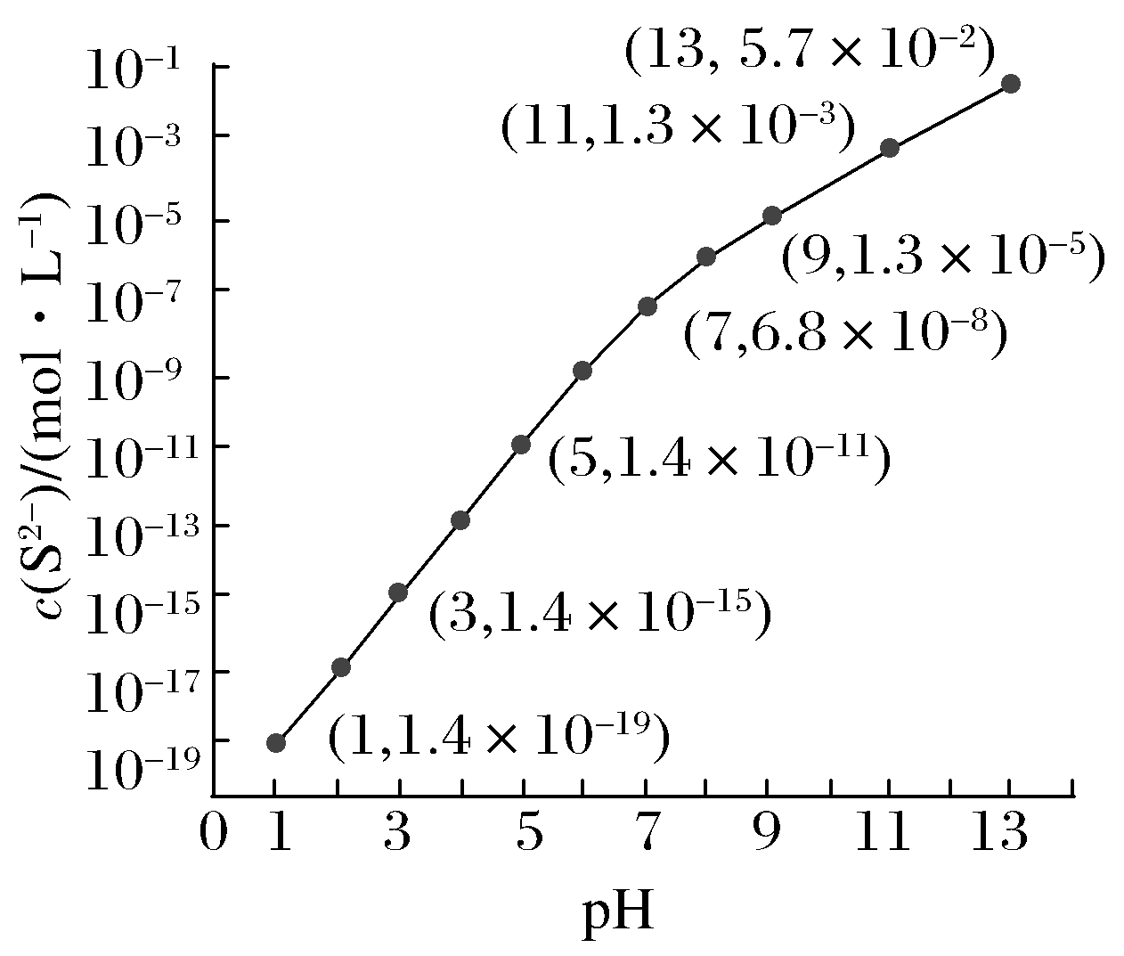
[题组训练]
题型一 控制沉淀生成
1.(2015·福建理综)25 ℃，在0.10 mol·L^{－1} H₂S溶液中，通入HCl气体或加入NaOH固体以调节溶液pH，溶液pH与[S^{2－}]关系如下图(忽略溶液体积的变化、H₂S的挥发)。
某溶液含0.020 mol·L^{－1} Mn^{2＋}、0.10 mol·L^{－1} H₂S，当溶液pH＝________时，Mn^{2＋}开始沉淀。[已知：K_{sp}(MnS)＝2.8×10^{－13}]

Slide 32
解析 由于K_{sp}(MnS)＝2.8×10^{－13}，[Mn^{2＋}]＝0.020 mol·L^{－1}，则开始形成沉淀时需要的[S^{2－}]＝K_{sp}(MnS)/[Mn^{2＋}]＝(2.8×10^{－13}÷0.020) mol·L^{－1}＝1.4×10^{－11} mol·L^{－1}，根据图像中[S^{2－}]与溶液的pH关系可知此时溶液pH＝5。
答案 5

Slide 33

2.某工艺设计利用卤水碳化法制取轻质碳酸镁：(1)卤水中含有Fe^{2＋}和Mn^{2＋}，当其浓度小于1×10^{－5}时，可以认为完全除去。常温时当调节溶液pH为9.5时，此时Mn^{2＋}小于________ mol/L，不会沉淀出来。
物质 | Mg(OH)₂ | Fe(OH)₃ | Fe(OH)₂ | Mn(OH)₂
K_{sp} | 10^{－11} | 10^{－39} | 10^{－17} | 10^{－14}
(2)如果把Fe^{2＋}转化为Fe^{3＋}，从环保角度考虑选择最合适的氧化剂为________。
A.Ca(ClO)₂ B.Cl₂ C.H₂O₂ D.HNO₃
(3)下列方案中，较好的为________，理由是________________________。

Slide 34
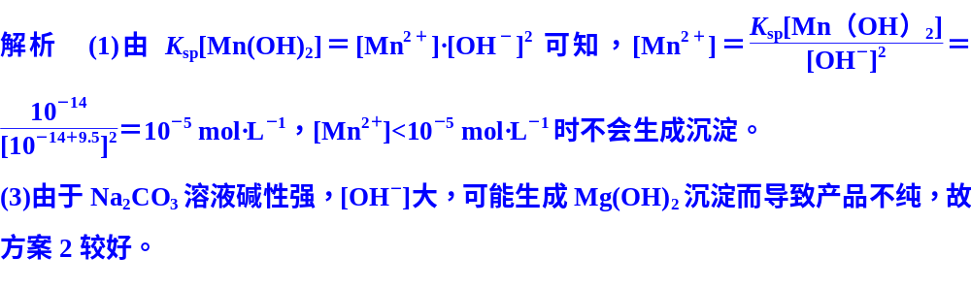
答案 (1)10^{－5} (2)C (3)方案2 Na₂CO₃溶液碱性强，可能会生成Mg(OH)₂导致产品不纯

Slide 35
题型二 控制沉淀完全
3.(1)煅粉主要含MgO和CaO，用适量NH₄NO₃溶液浸取煅粉后，镁化合物几乎不溶，若溶液中[Mg^{2＋}]小于5×10^{－6}mol·L^{－1}，则溶液pH大于________[Mg(OH)₂的K_{sp}＝5×10^{－12}]；该工艺中不能用(NH₄)₂SO₄代替NH₄NO₃，原因是_____________________________________________________________。
解析 根据溶度积常数可计算出氢氧根离子浓度为1×10^{－3} mol·L^{－1}，因此氢离子浓度为1×10^{－11}，因此氢离子浓度为1×10^{－11} mol·L^{－1}，所以pH应大于11；如果用硫酸铵代替硝酸铵，钙离子与硫酸根离子能形成碳酸钙沉淀。

Slide 36
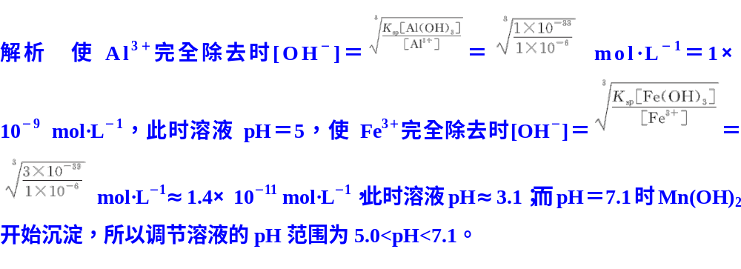
(2)(2015·江苏化学，18节选)已知：K_{sp}[Al(OH)₃]＝1×10^{－33}，K_{sp}[Fe(OH)₃]＝3×10^{－39}，pH＝7.1时Mn(OH)₂开始沉淀。室温下，除去MnSO₄溶液中的Fe^{3＋}、Al^{3＋}(使其浓度均小于1×10^{－6} mol·L^{－1})，需调节溶液pH范围为________。
答案 5.0<pH<7.1

Slide 37
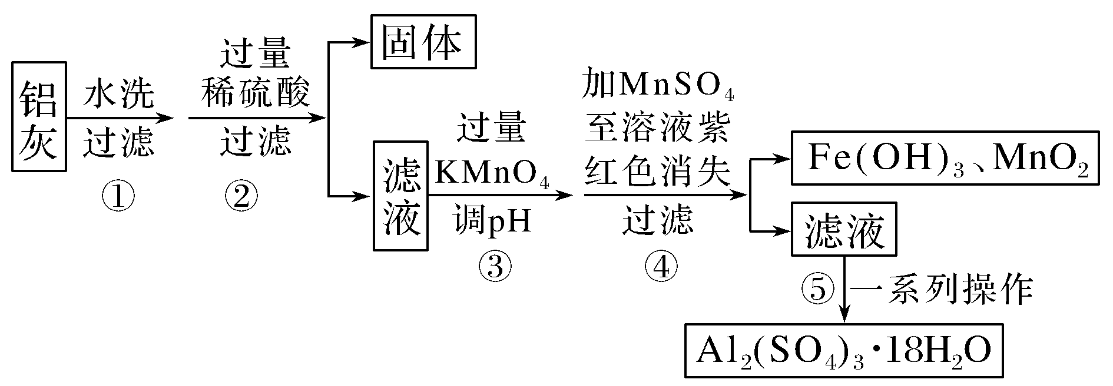
4.铝灰的回收利用方法很多，现用含有Al₂O₃、SiO₂和少量FeO·xFe₂O₃的铝灰制备Al₂(SO₄)₃·18H₂O，工艺流程如下：

Slide 38
已知步骤③中所得溶液生成氢氧化物沉淀的pH如表所示：
 | Al(OH)₃ | Fe(OH)₂ | Fe(OH)₃
开始沉淀时的pH | 3.4 | 6.3 | 1.5
完全沉淀时的pH | 4.7 | 8.3 | 2.8
在该浓度下除去铁的化合物，调节pH的最大范围________。
解析 Fe^{2＋}已完全转化为Fe^{3＋}，完全沉淀时pH＞2.8，而Al^{3＋}开始沉淀时pH＝3.4，故Fe^{3＋}完全沉淀，而Al^{3＋}不沉淀pH调控范围为2.8～3.4。
答案 2.8～3.4

Slide 39
题型三 控制分步沉淀
5.(2015·全国Ⅱ卷)用废电池的锌皮制备ZnSO₄·7H₂O的过程中，需除去锌皮中的少量杂质铁，其方法是：加稀H₂SO₄和H₂O₂溶解，铁变为________，加碱调节至pH为________时，铁刚好沉淀完全(离子浓度小于1×10^{－5} mol·L^{－1}时，即可认为该离子沉淀完全)；继续加碱至pH为________时，锌开始沉淀(假定Zn^{2＋}浓度为0.1 mol·L^{－1})。若上述过程不加H₂O₂后果是_________________________，
原因是_____________________________________________________________。
有关数据如下表所示：
化合物 | Zn(OH)₂ | Fe(OH)₂ | Fe(OH)₃
K_{sp}近似值 | 10^{－17} | 10^{－17} | 10^{－39}

Slide 40
答案 Fe^{3＋} 2.7 6 Zn^{2＋}和Fe^{2＋}不能分离 Fe(OH)₂和Zn(OH)₂的K_{sp}相近

Slide 41
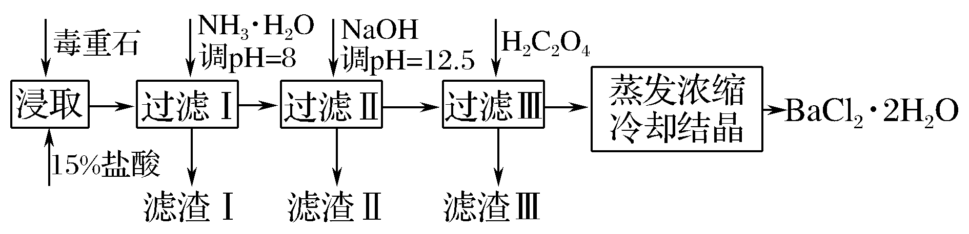
6.(1)已知25 ℃时， K_{sp}[Mg(OH)₂]＝1.8×10^{－11}，K_{sp}[Cu(OH)₂]＝2.2×10^{－20}。向
0.01 mol·L^{－1}的MgCl₂和CuCl₂混合溶液中，逐滴加入浓NaOH溶液，Cu^{2＋}完全沉淀时(Cu^{2＋}的浓度近似为2.2×10^{－6} mol·L^{－1})，溶液的pH为________；此时________(填“是”或“否”)有Mg(OH)₂沉淀生成。
(2)毒重石的主要成分为BaCO₃(含Ca^{2＋}、Mg^{2＋}、Fe^{3＋}等杂质)，实验室利用毒重石制备BaCl₂·2H₂O的流程如下：

Slide 42
已知：
 | Ca^{2＋} | Mg^{2＋} | Fe^{3＋}
开始沉淀时的pH | 11.9 | 9.1 | 1.9
完全沉淀时的pH | 13.9 | 11.1 | 3.2
加入NH₃·H₂O调节pH＝8可除去________(填离子符号)，滤渣Ⅱ中含________(填化学式)。加入H₂C₂O₄时应避免过量，原因是_____________________________________________________________。
已知：K_{sp}(BaC₂O₄)＝1.6×10^{－7}，K_{sp}(CaC₂O₄)＝2.3×10^{－9}。

Slide 43
解析 (1)Cu^{2＋}完全沉淀时，K_{sp}[Cu(OH)₂]＝2.2×10^{－20}＝[Cu^{2＋}]·[OH－]²＝2.2×
10^{－6}·[OH－]²，则[OH－]＝1.0×10^{－7} mol·L^{－1}，[H＋]＝K_{w}/[OH－]＝1.0×
10^{－7} mol·L^{－1}，则pH＝7；此时[Mg^{2＋}]·[OH－]²＝0.01×(1.0×10^{－7})²＝1.0×
10^{－16}<K_{sp}[Mg(OH)₂]，故不会出现Mg(OH)₂沉淀。
(2)根据流程图和表格中数据可知，加入NH₃·H₂O调节pH＝8时，只有Fe^{3＋}完全沉淀故可除去Fe^{3＋}。加入NaOH，调pH＝12.5，对比表格中数据可知，此时Mg^{2＋}完全沉淀，Ca^{2＋}部分沉淀，所以滤渣Ⅱ中含Mg(OH)₂、Ca(OH)₂。根据K_{sp}(BaC₂O₄)＝1.6×10^{－7}，H₂C₂O₄过量时Ba^{2＋}会转化为BaC₂O₄沉淀，从而使BaCl₂·2H₂O的产量减少。

Slide 44
答案 (1)7 否
(2)Fe^{3＋} Mg(OH)₂、Ca(OH)₂ H₂C₂O₄过量会导致生成BaC₂O₄沉淀，产品的产量减少

Slide 45
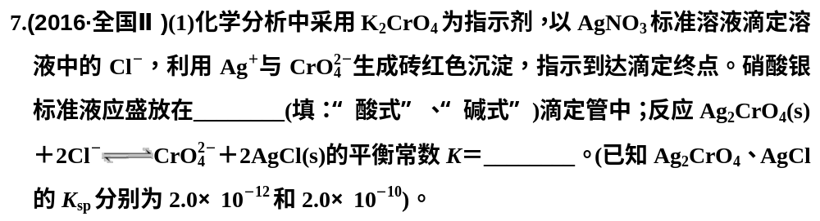
题型四 沉淀的转化
(2)常温下，铬酸(H₂CrO₄)K_{a1}＝4.1，K_{a2}＝10^{－5.9}，KHCrO₄溶液中离子浓度由大到小的顺序为________________________________________
_____________________________________________________________。

Slide 46
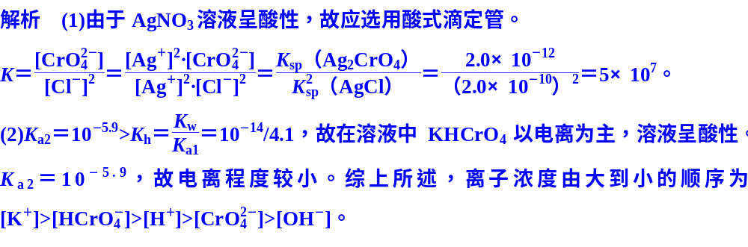
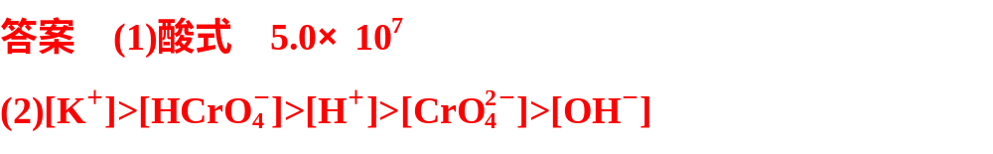

Slide 47
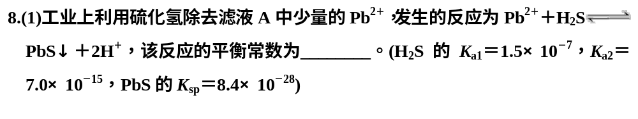
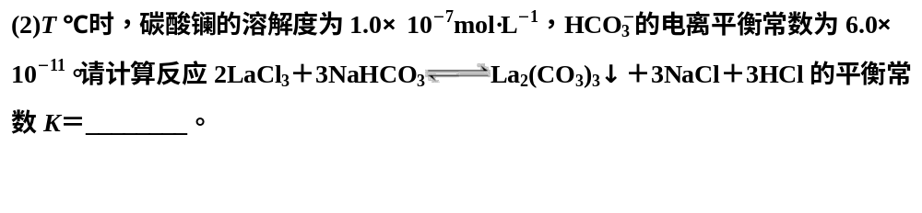

Slide 48
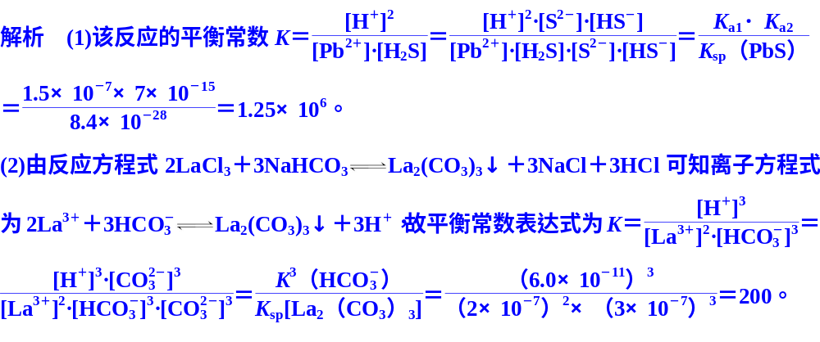
答案 (1)1.25×10⁶ (2)200

